Slide 1


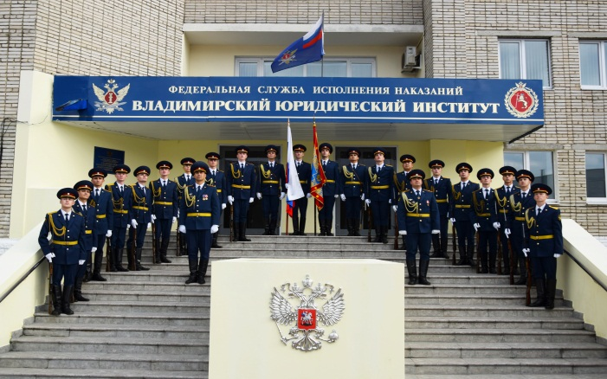
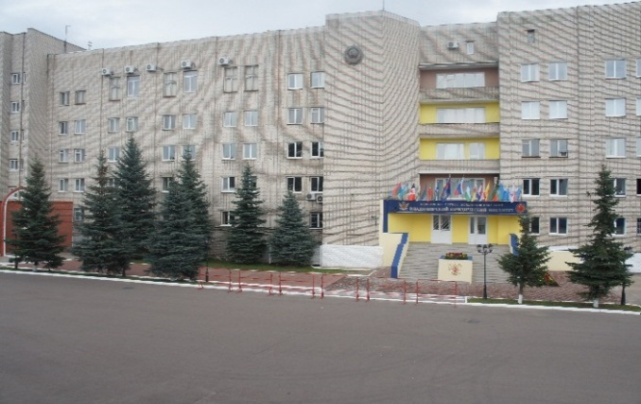
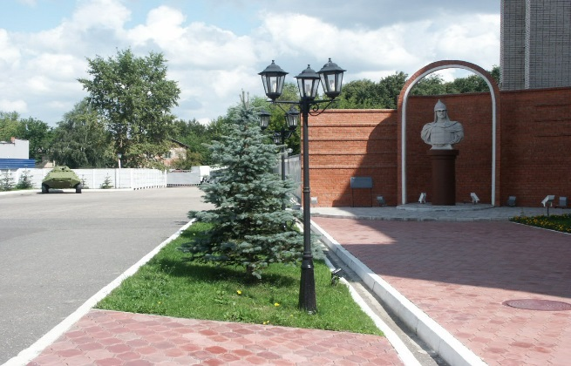
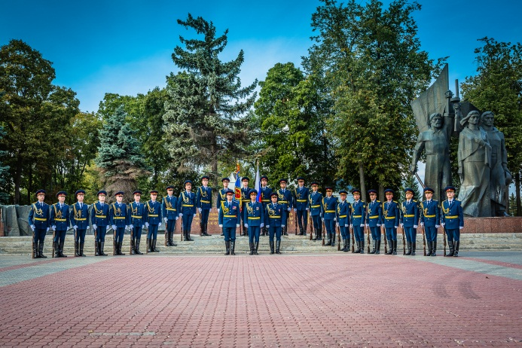


ФЕДЕРАЛЬНАЯ СЛУЖБА
ИСПОЛНЕНИЯ НАКАЗАНИЙ
Владимирский юридический институт
Федеральной службы исполнения наказаний
Федеральное казенное образовательное учреждение высшего образования «Владимирский юридический институт Федеральной службы исполнения наказаний» (далее: ВЮИ ФСИН России) является самостоятельной образовательной организацией
и осуществляет свою деятельность по образовательным программам высшего образования, а также по дополнительным образовательным программам. В институте обучаются около 2 000 курсантов, слушателей и студентов.
ВЮИ ФСИН России – один из ведущих ведомственных вузов, в котором более
75 лет осуществляется подготовка сотрудников для оперативных подразделений УИС.
Современная учебно-материальная база, включающая в себя лекционные
и актовые залы, учебно-методические кабинеты, компьютерные классы, учебные полигоны, спортивные залы, стрелковые тиры, зал судебных заседаний, фотолабораторию, лабораторию психофизиологического практикума, лингафонный кабинет, библиотеки, читальный зал с доступом к электронно-библиотечной системе, позволяет вузу вести подготовку высококвалифицированных специалистов.
Ежегодно курсанты ВЮИ ФСИН России становятся лауреатами персональных стипендий Президента и Правительства Российской Федерации, Министерства юстиции Российской Федерации и других престижных стипендий.

Slide 2
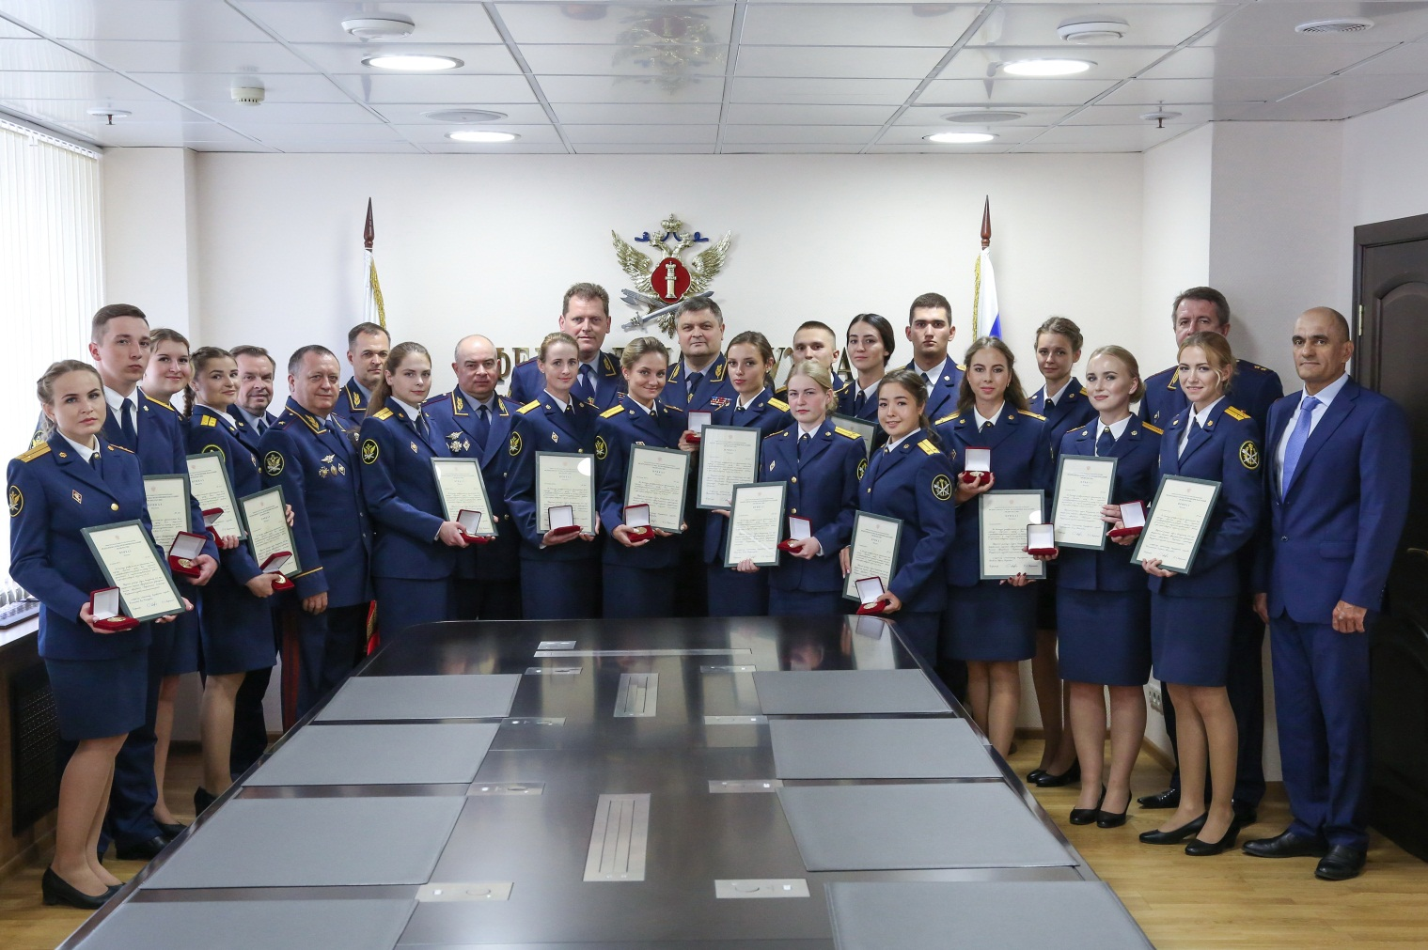
СПЕЦИАЛЬНОСТИ И НАПРАВЛЕНИЯ ПОДГОТОВКИ
Юридический факультет (обучение за счет средств федерального бюджета по целевым направлениям территориальных органов ФСИН России):
– специальность 40.05.02 Правоохранительная деятельность,
квалификация «юрист» – уровень образования – высшее
образование (специалитет);
срок обучения по очной форме – 5 лет, по заочной – 6 лет;
– направление подготовки 40.03.01 Юриспруденция,
квалификация «бакалавр» – уровень образования – высшее образование (бакалавриат); срок обучения по очной форме – 4 года.

Slide 3
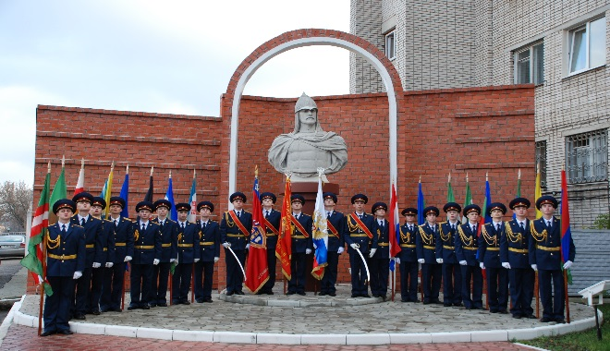
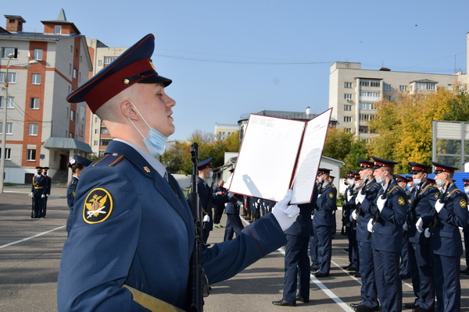
УСЛОВИЯ ПОСТУПЛЕНИЯ И ПРАВИЛА ПРИЕМА
НА ЮРИДИЧЕСКИЙ ФАКУЛЬТЕТ
Отбор на обучение и оформление личных дел кандидатов осуществляют кадровые аппараты комплектующих органов по месту жительства поступающих согласно плану комплектования кандидатами на обучение в образовательных организациях ФСИН России, утверждаемому ежегодным приказом ФСИН России.
Личные дела поступающих направляются во ВЮИ ФСИН России комплектующими органами в сроки, установленные ФСИН России. Приемная комиссия принимает решение о допуске поступающих к вступительным испытаниям только при наличии личных дел, соответствующих установленным требованиям.
В сроки, определяемые графиком проведения вступительных испытаний, который размещается на официальном сайте ВЮИ ФСИН России и направляется
в комплектующие органы ежегодно, абитуриенты прибывают во ВЮИ ФСИН России,
где осуществляются их регистрация, окончательное медицинское освидетельствование
в целях определения годности к службе в уголовно-исполнительной системе
и поступлению во ВЮИ ФСИН России по профилю обучения (специализации), а также проверка результатов ЕГЭ через ФИС ГИА и приема.
По прибытии во ВЮИ ФСИН России поступающие представляют в приемную комиссию:
– заявления на имя начальника ВЮИ ФСИН России по установленной форме;
– оригиналы и копии документов, удостоверяющих личность, гражданство;
– оригиналы документов об образовании;
– документы (оригинал и копия), подтверждающие индивидуальные достижения поступающего, результаты которых учитываются при приеме на обучение.
В случае отсутствия оригинала документов об образовании зачисление абитуриента не производится в связи с невыполнением им требований Минобрнауки России, регламентирующих порядок поступления по квоте целевого приема.
По решению ФСИН России поступающие сдают дополнительное вступительное испытание профильной направленности, которое проводится в форме устного экзамена.
Результаты дополнительного вступительного испытания оцениваются
по стобалльной шкале, объявляются в день его проведения и суммируются
с результатами вступительных испытаний по иным предметам.

Slide 4
Поступающие на юридический факультет по очной форме обучения проходят следующие вступительные испытания:
Специальность или направление подготовки | Форма и срок обучения | Категории поступающих на обучение | Перечень и форма вступительных испытаний
40.05.02 Правоохранительная деятельность, квалификация – «юрист» | Очная, 5 лет | Для поступающих по результатам ЕГЭ | 1. Русский язык (ЕГЭ). 2. Обществознание (ЕГЭ) (профильный предмет). 3. История (ЕГЭ). 4. Обществознание (устно) (дополнительное вступительное испытание)
 |  | Для поступающих, имеющих среднее (начальное) профессиональное образование | Вступительные испытания, проводимые институтом самостоятельно: 1. Русский язык (письменное тестирование). 2. Обществознание (профильный предмет) (письменное тестирование). 3. История (письменное тестирование). 4. Обществознание (устно) (дополнительное вступительное испытание)
40.03.01 Юриспруденция, квалификация (степень) – «бакалавр» | Очная, 4 года | Для поступающих по результатам ЕГЭ | 1. Русский язык (ЕГЭ). 2. Обществознание (ЕГЭ) (профильный предмет). 3. История (ЕГЭ). 4. Обществознание (устно) (дополнительное вступительное испытание)
 |  | Для поступающих, имеющих среднее (начальное) профессиональное образование | Вступительные испытания, проводимые институтом самостоятельно: 1. Русский язык (письменное тестирование). 2. Обществознание (профильный предмет) (письменное тестирование). 3. История (письменное тестирование). 4. Обществознание (устно) (дополнительное вступительное испытание)
Конкурс среди поступающих проводится отдельно по специальности
и направлению подготовки, по каждому региону поступления по сумме результатов вступительных испытаний, дополнительного вступительного испытания и баллов, начисленных за индивидуальные достижения. Целевые места комплектующих органов, оставшиеся вакантными после проведения регионального конкурса, распределяются среди поступающих, не прошедших региональный конкурс,
но набравших максимальное количество баллов.
Зачисление на обучение на юридический факультет по очной форме осуществляется по личному заявлению кандидата.

Slide 5
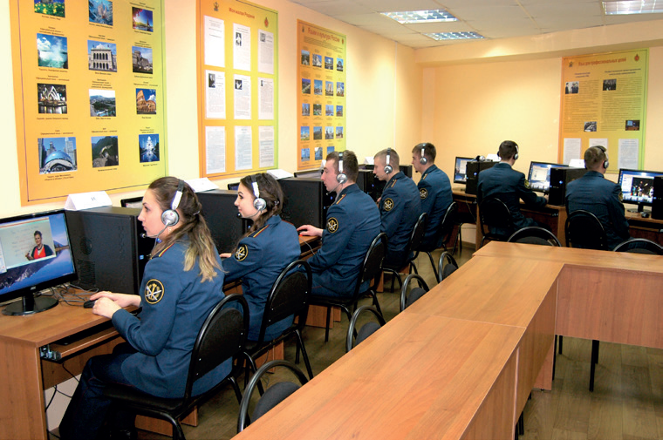
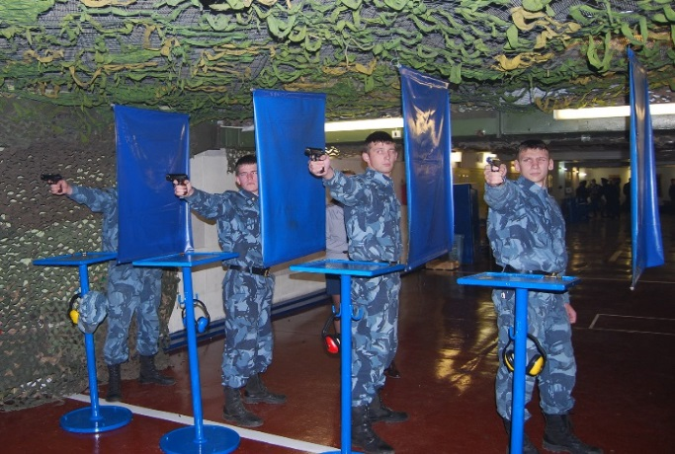
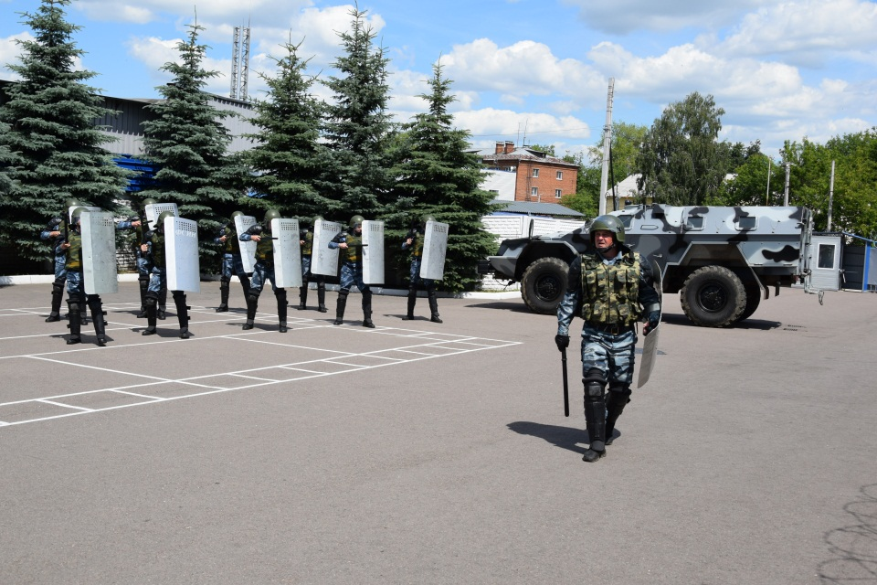
УСЛОВИЯ ОБУЧЕНИЯ И ПРОЖИВАНИЯ
Для приобретения курсантами практических навыков и умений во ВЮИ ФСИН России действует комплексная программа практического обучения, предусматривающая проведение различных видов практики в органах и учреждениях ФСИН России, привлечение к проведению занятий опытных практических
работников, проведение комплексных
межкафедральных учений.
Большое внимание уделяется служебно-боевой, в том числе физической
и огневой, подготовке.
Курсанты активно участвуют в научно-исследовательской работе, общественной жизни вуза, различных
спортивных мероприятиях.
Курсанты ВЮИ ФСИН России проживают в благоустроенном общежитии.
В соответствии с действующим законодательством курсантам выплачивается ежемесячное денежное содержание, они бесплатно обеспечиваются форменной одеждой. Период обучения в институте засчитывается в стаж службы в уголовно-исполнительной системе из расчета 1 год за 1 год в календарном исчислении,
при прохождении службы в уголовно-исполнительной системе после окончания ВЮИ ФСИН России – из расчета 1 год за 1,5 года в льготном исчислении.

Slide 6
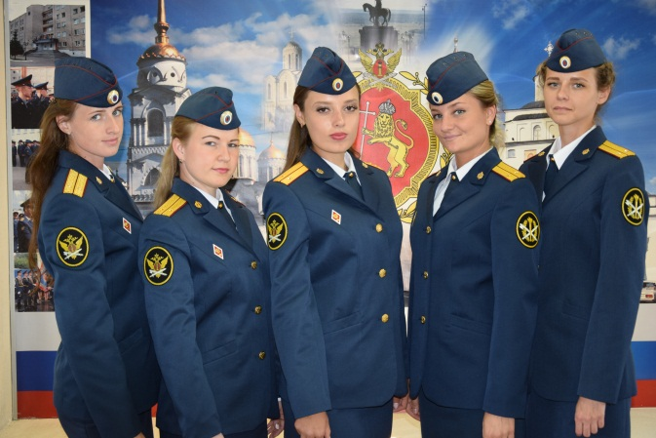
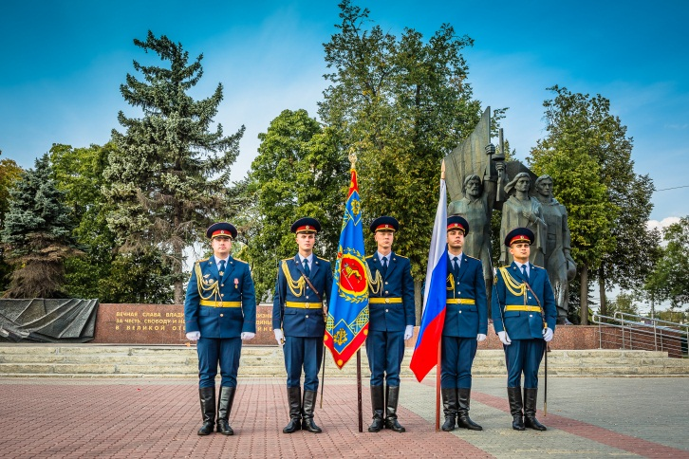
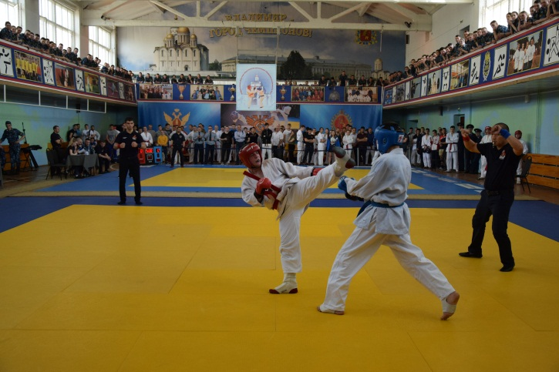
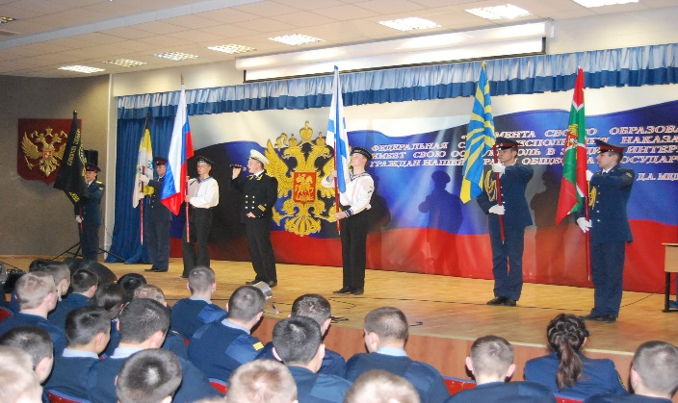
Все курсанты являются субъектами обязательного государственного страхования. На период обучения юношам предоставляется отсрочка от призыва
в Вооруженные Силы Российской Федерации (согласно законодательству Российской Федерации), за исключением тех граждан, которые уже использовали
право на отсрочку.
По окончании института выпускникам выдается диплом государственного образца
и присваивается специальное звание «лейтенант
внутренней службы».
Для получения целевого направления на юридический факультет ВЮИ ФСИН России по очной форме обучения необходимо обращаться в кадровые подразделения учреждений и органов ФСИН России по месту жительства.
КОНТАКТНАЯ ИНФОРМАЦИЯ
Телефоны для справок:
(4922) 40-45-75 – учебный отдел;
(4922) 45-44-18 – отделение комплектования переменного состава отдела кадров.
Адрес: 600020, г. Владимир, ул. Большая Нижегородская, 67е.
Более подробная информация размещена на официальном сайте института: www.vui.fsin.gov.su.
Лицензия: серия 90Л01 № 0009059 регистрационный № 2026 от 25.03.2016,
выдана Федеральной службой по надзору в сфере образования и науки.
Свидетельство о государственной аккредитации: серия 90А01 № 0002074, регистрационный № 1977
от 02.06.2016, выдано Федеральной службой по надзору в сфере образования и науки.

